Slide 1


Slide 2


Муниципальное бюджетное общеобразовательное учреждение
средняя общеобразовательная школа
с углубленным изучением математики № 17
Наша школа существует с 1939 г.
В 2016 г. ей исполнилось 77 лет
В школе выучились более 10 тысяч ребят

Slide 3

Администрация:
Директор школы
Кучина
Елена Анатольевна
выпускница нашей школы, преподаватель математики

Slide 4

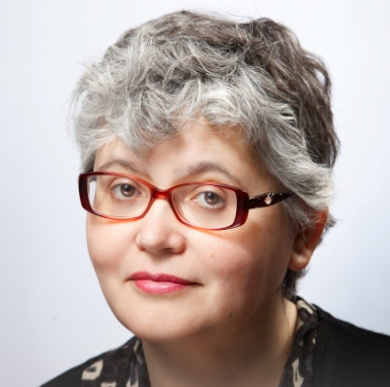

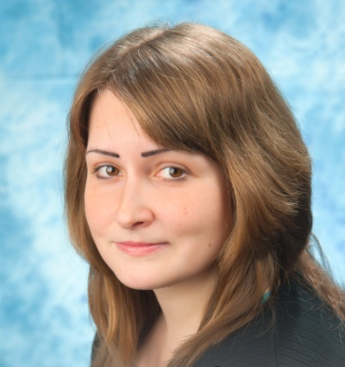
Администрация:
Заместители директора
Блинова Людмила Петровна
Фаламина Надежда Валентиновна
Сычева Ирина Викторовна
Бурова Ирина Юрьевна

Slide 5
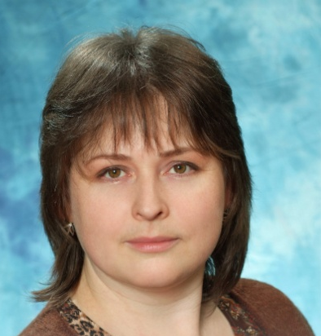
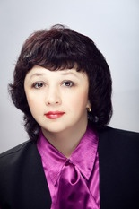
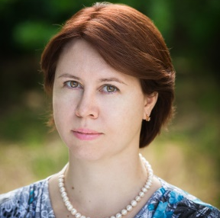
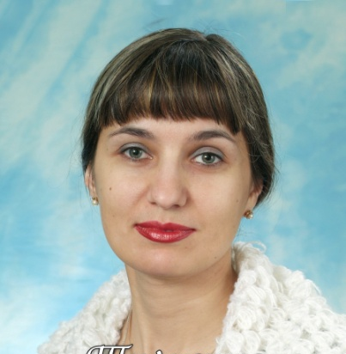
Администрация:
Заместители директора
Пичугина Элина Рашидовна
Жигалина Маргарита Владимировна
Петрова Оксана Владимировна
Тимкина Виктория Викторовна

Slide 6
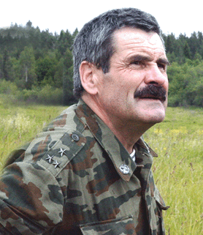
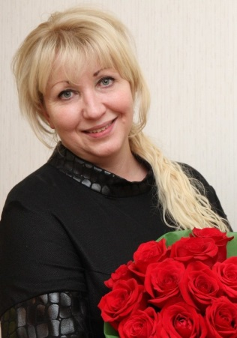
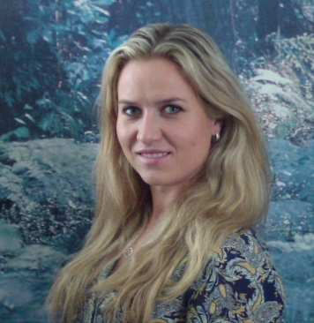
Педагоги дополнительного образования
Заведующий школьным музеем им.
А. Севастьянова, руководитель турклуба «Непоседы»
Горевой Гарий Семенович
Руководитель студии художественного слова «Отражение»
Минаева Велта Юрьевна
Руководитель танцевальной студии «Фиеста»
Зиновьева Елена Михайловна

Slide 7
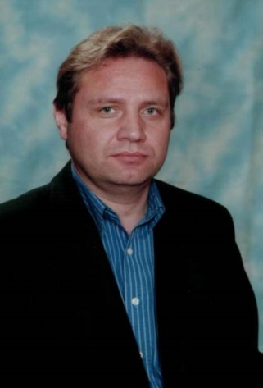
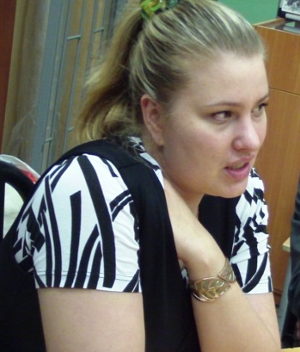
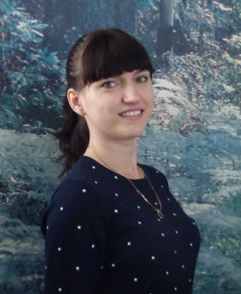
Педагоги
Руководитель лаборатории исследователя
Ершов Вячеслав Алексеевич
Школьный психолог
Авдеева Ольга Владимировна
Организатор
Пудинова Алина Валерьевна

Slide 8
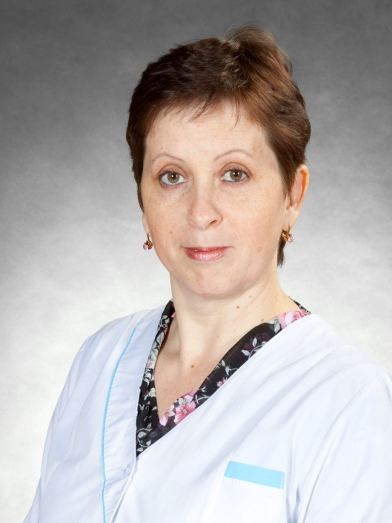
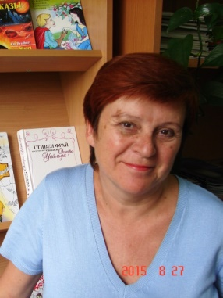
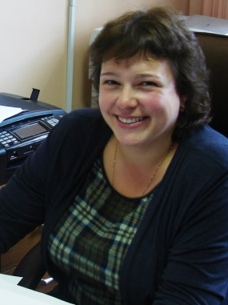
Сотрудники школы
Медицинская сестра
Казакова Лилия Ивановна
Библиотекарь
Кисель Нина Николаевна
Секретарь
Дроздовская
Александра Александровна

Slide 9
Подготовка школы к учебному году
Сооружено новое крыльцо
Поставлены пластиковые окна в здании школы
Произведен ремонт в кабинетах
Отремонтирована лестница к актовому залу
Установлено повсеместное видеонаблюдение
Покрыт лаком пол в коридорах
Покрашены туалеты

Slide 10
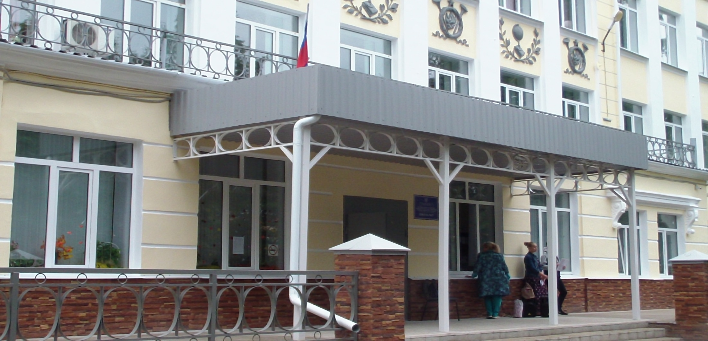
Подготовка школы к учебному году
Новое крыльцо
сделано на средства спонсоров и ваших родителей

Slide 11
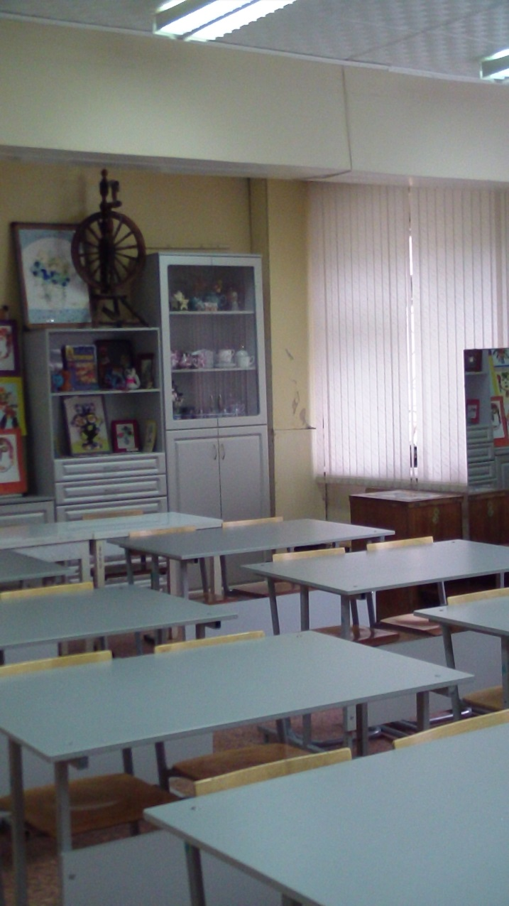
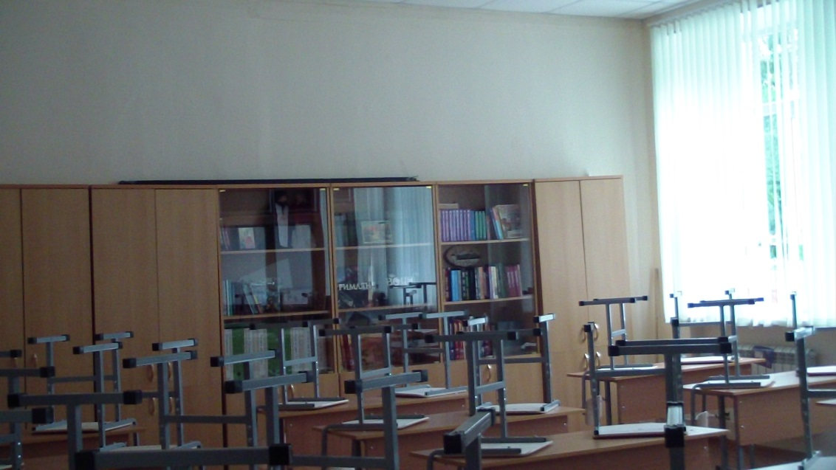
Подготовка школы к учебному году
Ремонт кабинетов технологии и истории за счет средств родительского
Попечительского совета

Slide 12
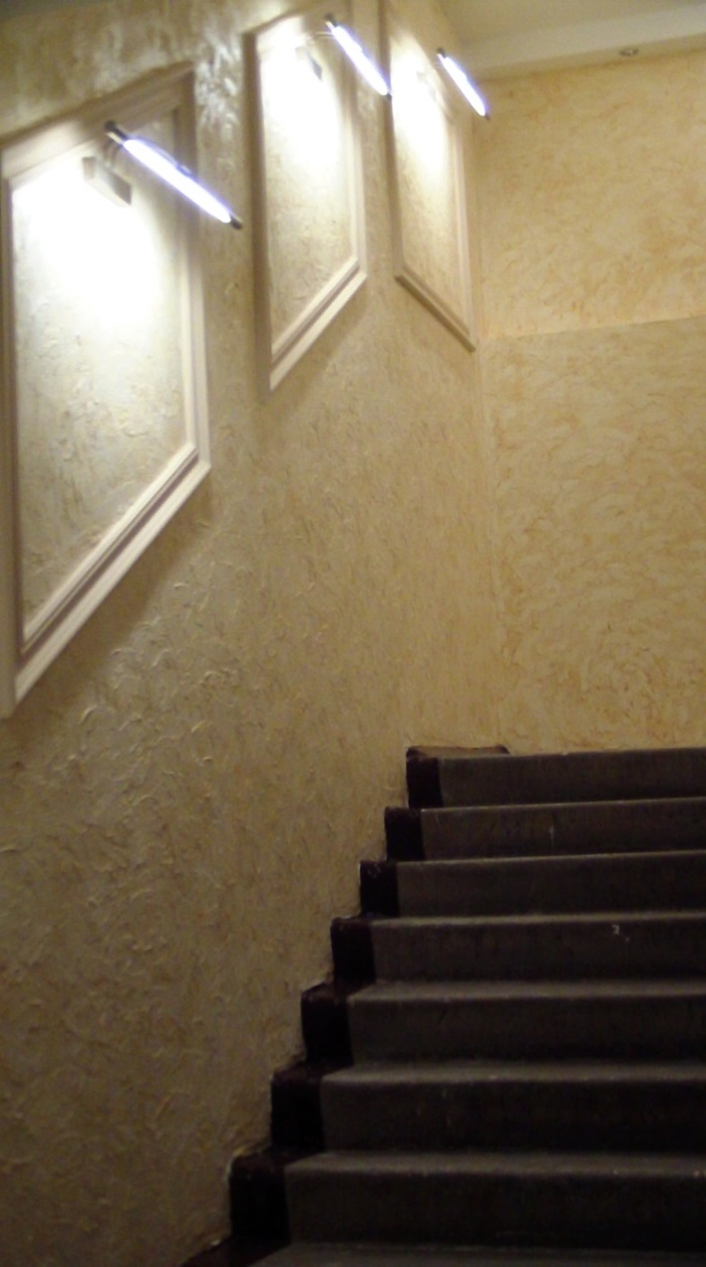
Подготовка школы к учебному году
Ремонт лестницы к актовому залу за счет средств родительского
Попечительского совета

Slide 13
Выбор за Вами, ребята!
Для того чтобы учиться в красивой, обновляющейся школе, необходимо обязательно соблюдать школьные правила

Slide 14
Школьные правила
Соблюдать и сохранять чистоту во всех помещениях школы и на пришкольной территории.
Бережно относиться к техническим средствам, учебникам, школьным пособиям.
Аккуратно обращаться со школьным имуществом, не портить его; в случае нанесенного ущерба возмещать убытки.
из Устава школы

Slide 15
Школьные правила
Добросовестно учиться
Быть в школьной форме
Добросовестно выполнять обязанности дежурного
Не покидать школу без разрешения администрации
Не курить, не употреблять алкоголь и наркотики
Иметь дневник единого образца
Выключать телефоны, смартфоны и т.п. во время занятий
из Устава школы

Slide 16
Школьные правила
В случае неоднократного и грубого невыполнения Устава школы, администрация школы, классный руководитель или учитель имеет право:
вынести предупреждение (письменное замечание);
пригласить на Совет профилактики;
дисциплинарные нарушения отразить в характеристике;
поставить учащегося на внутришкольный учет или учет в Комиссию по делам несовершеннолетних
обязать учащегося возместить нанесенный школе ущерб
из Устава школы

Slide 17
Школьные правила
По согласованию с Советом школы Педагогический совет может исключить учащегося из школы на определенный срок, или рекомендовать родителям изменить место обучения учащегося из-за постоянного несоблюдения Устава школы
из Устава школы

Slide 18
1 сентября в школе –
День дорожной безопасности
Согласно законодательству РФ необходимо:
  Использовать ремни безопасности и детские удерживающие устройства при перевозке в салоне автомобиля
  Исключить возможность самостоятельного появления ребенка до 10 лет без сопровождающего взрослого лица на проезжей части
  Запретить детям езду на велосипедах по проезжей части дорог до достижения ими возраста 14 лет

Slide 19
Основные правила движения пешеходов
Обязательно имей светоотражатели на одежде и портфеле
Переход улицы осуществляй только по светофору, пешеходному переходу, предпочтительнее группой
Запрещено обходить общественный транспорт и спереди и сзади (нужно дождаться, когда вся дорога будет просматриваться)
Переходить улицу можно только шагом

Slide 20
Из сводки УМВД России по г. Твери от 05 августа 2016 г.
За 7 месяцев 2016 г. на территории города Твери произошло 41 дорожно-транспортное происшествие с участием несовершеннолетних. Из них 29 детей – школьники, 17 – дошкольники. 23 ребенка пострадали в качестве пешеходов, 20 – пассажиров транспортных средств, 3 – водителями велосипедов.
По вине несовершеннолетних пешеходов произошло 10 ДТП. 2 ДТП с участием велосипедистов произошли по вине юных участников дорожного движения.

Slide 21
Новости 2016-2017 учебного года
Год культуры, кино, экологии, особо охраняемых территорий в РФ

Slide 22

С этого года наша школа становится пилотной площадкой реализации проекта Российское движение школьников
Направления деятельности:
Личностное развитие
Гражданская активность
Военно-патриотическое направление
Информационно-медийное направление
Подробности на сайте рдш.рф

Slide 23

Узнай больше о мероприятиях и участии в них:
god-kino2016.ru

Slide 24
Основные мероприятия
2016-2017 учебного года в школе
I триместр: Фестиваль «Многоликая Россия: путешествие Афанасия Никитина по родным просторам»
II триместр: «Новый Год шагает по планете»
(конкурс новогодней игрушки)
III триместр: Конкурсы и игра «Салют, Победа!»
(конкурс «История страны в песне», конкурс строя и песни, спортивно-интеллектуальная игра)

Slide 25

1 сентября – ДЕНЬ МИРА
1 сентября – День Мира, так как именно в этот день началась Вторая Мировая война.
По социологическим данным за последние 70 лет только один месяц на всей планете был мирным.
Все концепции, осуждающие войну и насилие, носят название ПАЦИФИЗМ, главные идеи которого – воцарение мира на Земле и всеобщее разоружение.

Slide 26

В школы страны продолжает внедряться программа
физкультурной подготовки «Готов к труду и обороне» (ГТО)
Эта программа существовала в СССР
с 1931 по 1991 год
Введение этой программы способствовало оздоровлению населения

Slide 27

Всероссийский урок
«Арктика – фасад России»
Изучение и освоение Арктики – всегда было одной из важнейших задач учёных, путешественников и исследователей нашей страны.
Изучение Арктики продолжается в настоящее время, а с 2000 года были начаты комплексные экспедиции по определению внешней границы континентального шельфа России.

Slide 28

Наша школа работает в рамках Концепции государственной семейной политики в России на период до 2025 г.

Slide 29

Успехов в новом учебном году!

